Slide 1
顺序训练（从左往右涂一涂）
姓名： 班级： 日期： 评价：

Slide 2
顺序训练（从右往左涂一涂）
姓名： 班级： 日期： 评价：

Slide 3
顺序训练（从上往下涂一涂）
姓名： 日期： 评价：

Slide 4
顺序训练（从下往上涂一涂）
姓名： 日期： 评价：

Slide 5
顺序训练（按规律摆一摆）

Slide 13
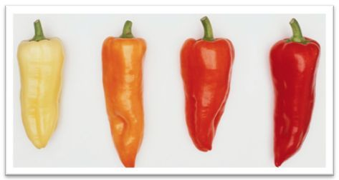

Slide 15
顺序作业：按左右、上下、大小、长短、数字顺序
1.放置蘑菇钉
2.涂格子
3.摆小棒、小熊
4.按事物发展顺序（工作分析法）

